Slide 1
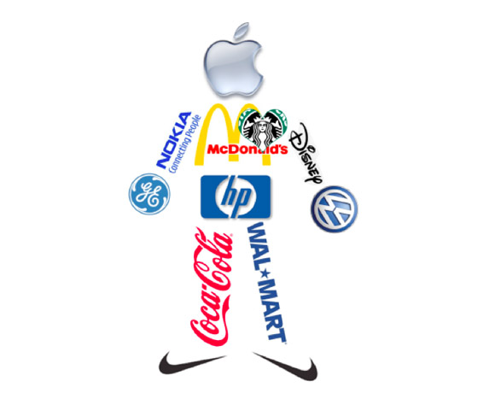
Теория архетипов К.Г. Юнга.
Архетип в дизайне
Преподаватель:
Лукьянова Н.А.

Slide 2
Содержание
Учение К.Г Юнга
Теория архетипов в искусстве
Теория архетипов в дизайне

Slide 3
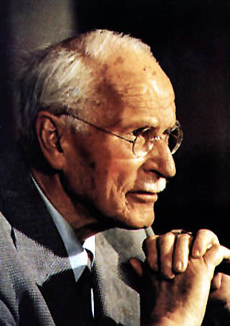
Создание теории архетипов связано с именем швейцарского психолога и психиатра Карла Густава Юнга
(26.07.1875 – 6.06.1961).
Видео: https://youtu.be/rdygmmoIJic

Slide 4
Наряду с бессознательным, которое формируется в индивидуальном опыте, Юнг обнаружил еще «коллективное бессознательное», элементы которого общие у разных людей.
Анализ его структур (архетипов) составляет основу учения Юнга.

Slide 5
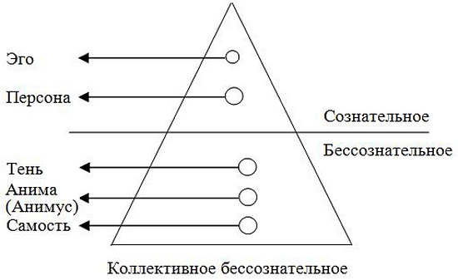
Теория архетипов
Посмотреть - Видео: https://youtu.be/uc_91DMrpxw

Slide 6
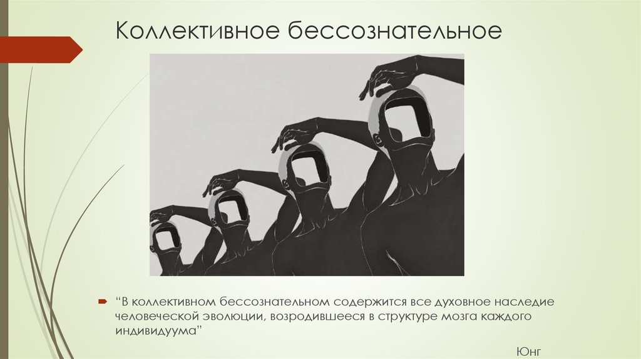

Slide 7
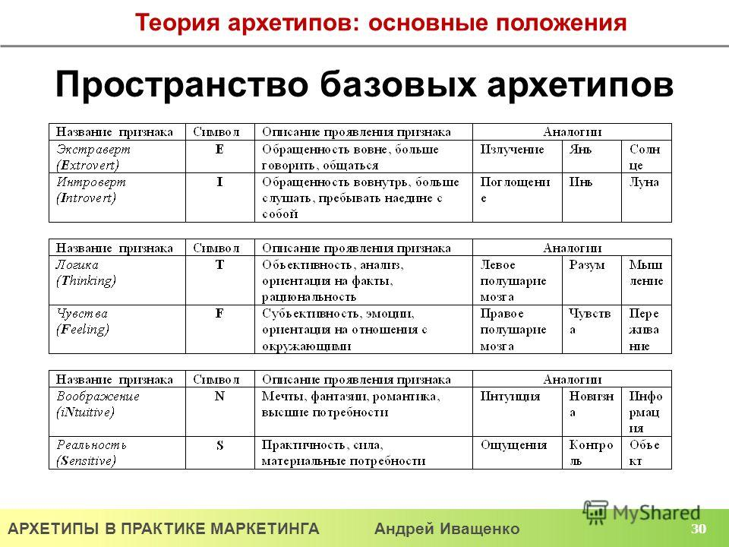
Архетипы . Типология. Примеры.

Slide 8
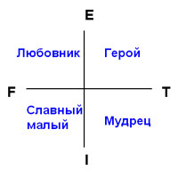
Архетипы . Типология. Примеры
В плоскости "экстраверсия-интроверсия" и "логика-этика" расположены базовые архетипы, соответствующие типам темперамента, которые относят еще ко времени античности и связывают с именами знаменитых врачей той эпохи Гиппократа и Галена: Герой (сангвиник), Мудрец (флегматик), Славный малый (меланхолик), Любовник (холерик)

Slide 9
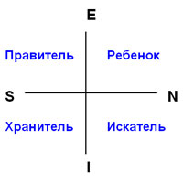
Архетипы . Типология. Примеры
В плоскости "экстраверсия-интроверсия" и "сенсорика-интуиция" расположены базовые архетипы, соответствующие представлениям о "прагматиках" (Правитель, Хранитель) и "романтиках" (Ребенок, Искатель).

Slide 10
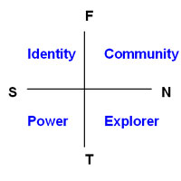
Архетипы . Типология. Примеры
Плоскость "сенсорика-интуиция" и "логика-этика" образует матрицу потребностей, идентичную хорошо известной пирамиде потребностей Маслоу.
Сначала потребность в достижении результатов действия (Power), затем – в самоидентификации (Identity), потом – в социализации (Community), а после этого – в развитии (Explorer).

Slide 11
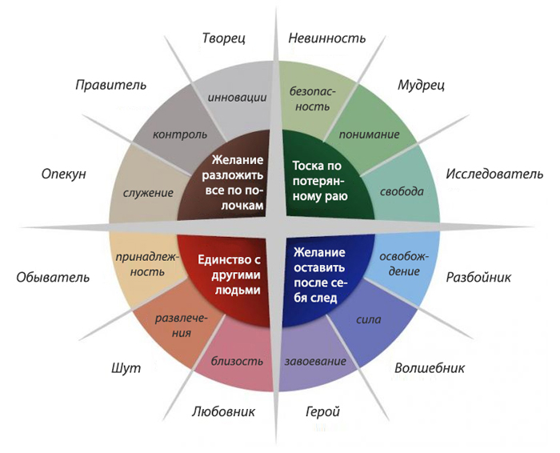
Базовые архетипы

Slide 12
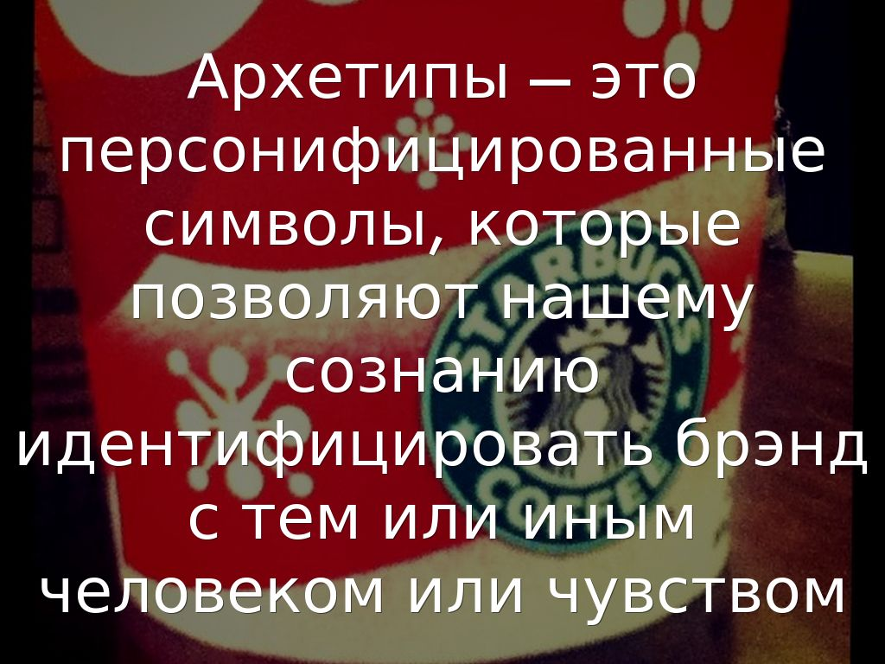
Символы архетипов.

Slide 13
Вывод
"Коллективное бессознательное" является итогом жизни рода, оно присуще всем людям, передается по наследству и является тем основанием, на котором вырастает индивидуальная психика.
Близкие аналоги архетипов - инстинкты.
Юнг говорит, что архетипы являются моделями инстинктивного поведения. «При возникновении ситуации соответствующей данному архетипу, он активизируется и появляется побуждение, которое, как и инстинктивное влечение, прокладывает себе путь вопреки всем доводам и воле, либо приводит к неврозу». (Карл Густав Юнг «Архетип и символ», M, Renaissance, 1991)

Slide 14
Архетипы в искусстве
Архетипы имеют возможность немедленно вызвать в воображении человека нужный смысл, так как они заключают в себе общеизвестный набор характеристик.
Классические архетипы из литературы и кино: Герой — мужественный защитник угнетенных, Опекун — всегда чуткий и заботливый, Бунтарь — восставший против статус-кво.

Slide 15
Символика архетипа
Архетипы проявляют себя в виде символов: в образах, героях, мифах, фольклоре, традициях, обрядах и т.д.
Архетип находит свое воплощение в символах:
Символический процесс является переживанием образа и через образы.
Например: символ огня – зигзаг.
.

Slide 16
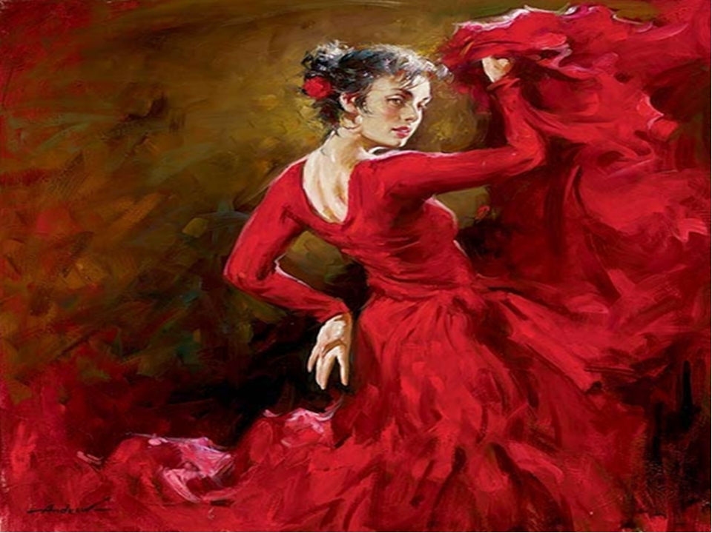
Для передачи огненного и страстного образа Кармен - крупные воланы, которые при помощи цвета в движении предают динамику языков пламени

Slide 17
Архетипы и их воплощение
Юнг полагал, что архетипическими могут быть и места, и вещи, и цвета.
Например, замок олицетворяет безопасное место, в котором хранится сокровище, как в реальной вещественно-материальной форме, так и в альтернативной форме архетипа принцессы.
Вода олицетворяет рождение, часто духовное. Голубой цвет – это спокойствие или духовная чистота.
В легендах Юнг также видел общности: например, «путешествие», «перерождение», «победа над чудовищем».

Slide 18
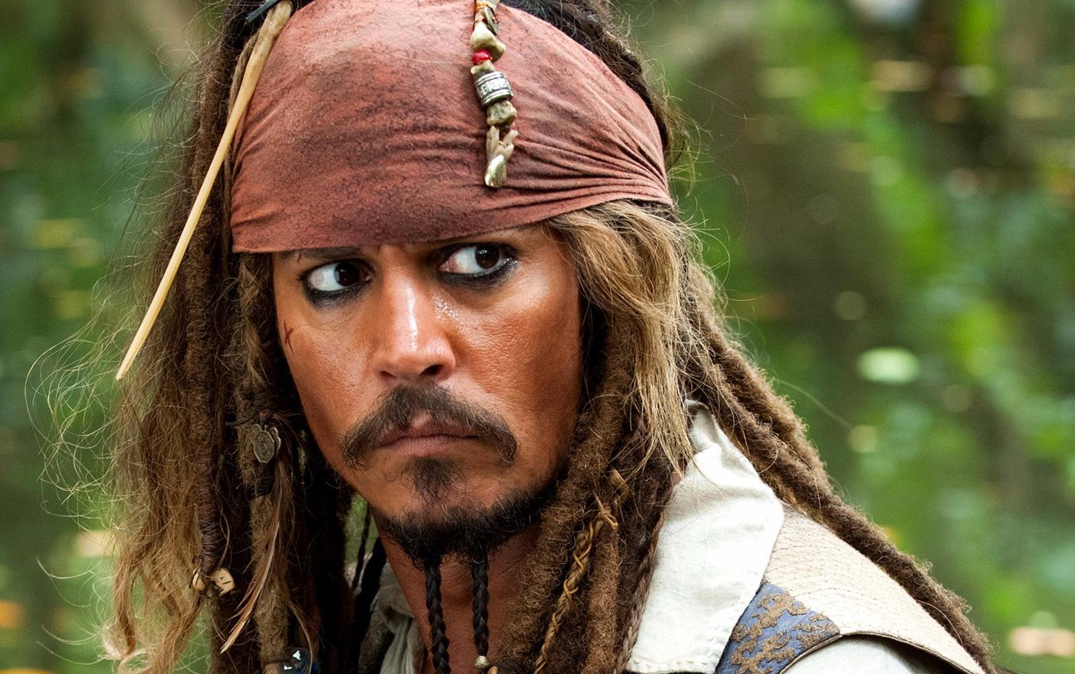
Архетип «Шут»
К/ф Пираты карибского моря

Slide 19
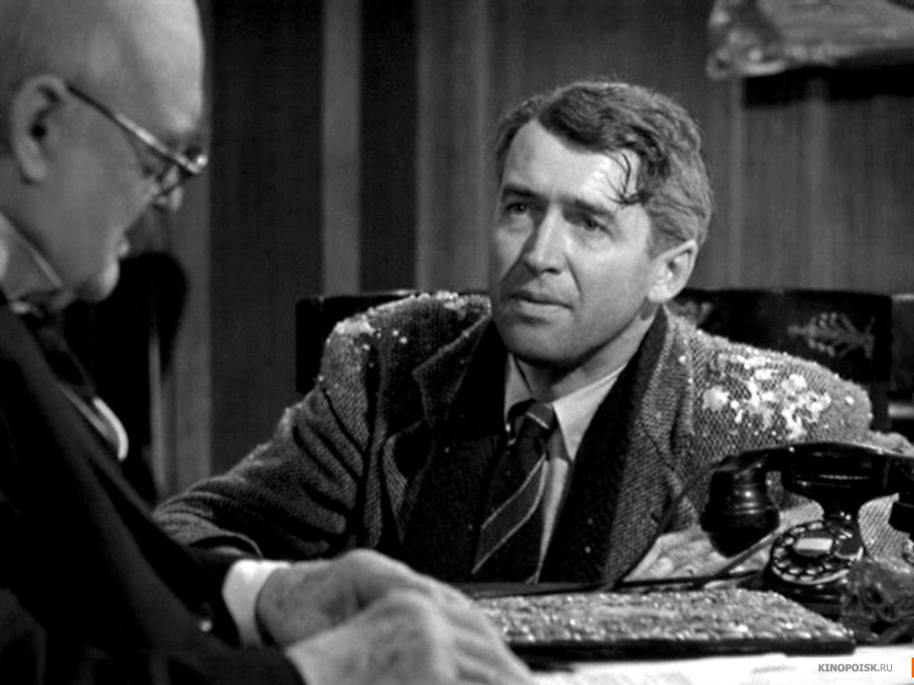
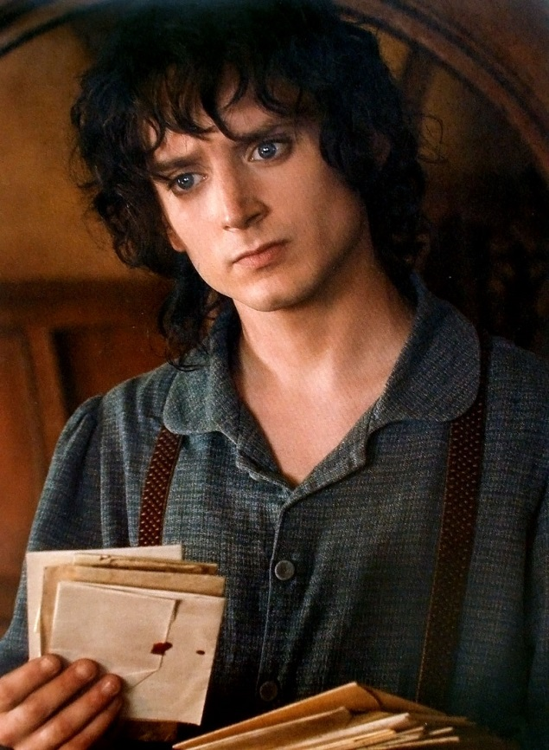
Архетип «Славный малый
Джимми Стюарт, к/ф «Эта замечательная жизнь» (1946 года),
Фродо Бэггинс, кинотрилогия «Властелин колец» (2001-2003)

Slide 20
12 ключевых архетипов
Юнг разбил 12 ключевых архетипов на 3 группы:
Управляемые эго.
Это персонажи всегда стремятся проявить себя с лучшей стороны, у них есть чётко обозначенная программа или предназначение.
К этой категории относится Ребёнок (Форрест Гамп), Славный малый (Фродо), Герой (Люк Скайуокер, «Звёздные войны») и Заботливый (Оскар Шиндлер, «Список Шиндлера»).
Источник: ПАЛИТРА АРХЕТИПОВ ЮНГА В СОВРЕМЕННОМ КИНО
http://xexe.club/187009-palitra-arhetipov-yunga-v-sovremennom-kino.html

Slide 21
12 ключевых архетипов
2. Действующие по собственной инициативе.
Они представляют собой сложную личность, в которой сочетается эго, сознание и подсознание.
В этой категории находится Шут (Джек Воробей), Воин (Дамблдор из «Гарри Поттера»), Маг (Мерлин) и Правитель («Крёстный отец»).
Источник: ПАЛИТРА АРХЕТИПОВ ЮНГА В СОВРЕМЕННОМ КИНО
http://xexe.club/187009-palitra-arhetipov-yunga-v-sovremennom-kino.html

Slide 22
12 ключевых архетипов
3. Высокодуховные.
Эти герои демонстрирую баланс эмоциональности, духовности и психологических мотивов, они в контакте с собой и своими подсознательными импульсами и хотят от жизни большего, даже пусть в экзистенциальном смысле.
Эту категорию представляют: Искатель (Индиана Джонс), Бунтарь (Клайд Бэрроу из «Бонни и Клайд»), Любовник (Джульетта), Творец (Джим Моррисон).
Источник: ПАЛИТРА АРХЕТИПОВ ЮНГА В СОВРЕМЕННОМ КИНО
http://xexe.club/187009-palitra-arhetipov-yunga-v-sovremennom-kino.html

Slide 23
Теория архетипов в дизайне
Формулируя архетип визуально, мы задаем тон через его изображение, типографику и цвет.
Предметный мир человека сложен. Он включает опыт прошлого, понимание настоящего и представление о будущем.
В дизайне важен персонифицирующий архетип.

Slide 24

Архетипы в дизайне
Типичный архетип Матери, символ чистоты, гармонии и созерцательности.
Торговая марка, фирменного стиля для сети spa-салонов «Malaco», представляющих тайский массаж, специалистами из Таиланда.
Графическое решение фирменного стиля – дугообразное расположение букв – создает внутреннее свечение и символизирует путь к телесному оздоровлению и духовному просветлению.
Цветовое решение логотипа передает спокойствие и умиротворение, подчеркивает особую, светящуюся ауру.

Slide 25
Примеры Архетипов в дизайне
Бренд | Слоган | Ведущий архетип | Вспомогательный архетип | Символ
Nescafe Classic | Отличный вкус. Отличное начало. | Хранитель | Герой | IS+ ET
Nescafe Gold | Чтобы вы открыли себя (конфликт) | Искатель | Хранитель | IN+ IS
Nescafe Black Gold | Изысканный выбор истинных аристократов | Правитель | Хранитель | IN+ IS
Nescafe Energo | Зарядись и не останавливайся! | Герой | Ребенок | ET+ EN

Slide 26
Задание по практике
1. Посмотреть видео о теории архетипов К.Юнга.
Прочитать информацию о роли архетипов в графической рекламе: http://taby27.ru/studentam_aspirantam/philos_design/vlijanie-junga-na-dizajjn/teoriya-arxetipov-yunga-ee-primenenie-v-graficheskoj-reklame.html
Найти три примера рекламы с разными типами архетипов.
Разработать дизайнерский образ на основе на основе любого архетипа.

